Slide 1
08 this와static

Slide 2
목차
01. 레퍼런스 변수와 객체 생성
02. 자신의 인스턴스를 지칭하는 this
03. 생성자 this( )
04. 클래스 단위의 멤버를 위한 static

Slide 3
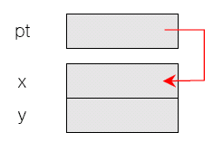
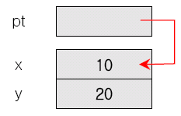
01. 레퍼런스 변수와 객체 생성
class Point {
int x;
int y;
}
Stack(스택)영역의
참조 변수를 통해서
힙영역에 접근
Heap(힙)영역
:실질적인 값을 저장,
직접 접근안됨
Point pt;
pt = new Point( );
pt.x=10;
pt.y=20;
Stack영역
Heap영역
(동적메모리 공간)
Notes:
힙영역이란 동적 메모리 공간으로 메모리를 자유롭게 할당하고 삭제가능한 영역
스택영역이란 코드, 지역변수 값 등...
가메출판사
26年 11月 7日
저자:성윤정(techsung@chol.com)

Slide 4
02. this
class Point
main
int x;
int y;
중간생략;
public void showPoint(){
}
pt01=new Point(10,20);
pt02=new Point(30,40);
pt01.showPoint();
pt02.showPoint();
}
pt01
x
- 객체 생성시에 별도의 메모리가 pt01, pt02 각각
할당
하지만 showPoint()메소드는 한개
즉 모든 객체가 이 showPoint()를 공유
원리) 메소드를 호출할 때 객체의 주소 값이
showPoint()의 레퍼런스인 this에 저장됨
y
pt02
x
y

Slide 5
2.1 this를 사용해야만 하는 경우
교재 P161 의 Point 클래스
01 02 03 04 05 06 07 08 09 10 11 12 13 14 15 16 | public class Point { int x; int y; public Point() { } public Point(int x, int y) { //매개변수의 x,y와 필드의 이름이 동일할 경우 this.x = x; //필드의 이름에는 this라는 레퍼런스를 반드시 사용할 것 this.y = y; } public void setX(int x) { this.x=x; } public void showPoint(){ System.out.println( "(" + x + ", " + y + ")" ); //원래 this.x, this.y } }
교재 P161 main
01 02 03 04 05 06 07 | public class Ch08Ex01 { public static void main(String[] args) { Point pt01 = new Point(10, 20); pt01.showPoint( ); pt01.setX(30); pt01.showPoint( ); } }

Slide 6
03. this()
생성자가 다른 생성자 호출할때
교재 P162 의 Point 클래스
01 02 03 04 05 06 07 08 09 10 11 12 13 14 15 16 17 | public class Point { int x; int y; public Point() { this(10, 10); //자신의 클래스내부의 생성자함수 호출(인자 2개 짜리로) } public Point(int x) { //30 this(x, 10); //자신의 클래스 내부의 생성자함수 호출(인자2개 짜리로) } public Point(int x, int y) { // 10 20 this.x = x ; //자신의 클래스의 x변수에 전달된 this.y = y ; //자신의 클래스의 y변수에 전달된 } public void setX(int x){ this.x=x; } public void showPoint(){ System.out.println( "(" + x + ", " + y + ")" ); } }
교재 P1612 main
01 02 03 04 05 06 07 | public class Ch08Ex02 { public static void main(String[] args) { Point pt01 = new Point(10, 20); pt01.showPoint( ); Point pt02 = new Point(30); pt02.showPoint( ); Point pt03 = new Point(); pt03.showPoint( ); } }

Slide 7
04. static
class Account {
int count; //--인스턴스 단위
static int total; //--클래스 단위
}
정적 필드(static 변수)
  인스턴스 단위 필드
    일반적으로 객체를 생성하면, 필드들(멤버변수)은 별도의 메모리 공간을 가짐. 힙 영역에 할당
  클래스 단위 필드
    객체 생성과 상관없이, 필드들(멤버변수)이 공유된 메모리 공간을 가지고자 할 때 static 붙임
    램 상에 메모리 할당
    프로그램이 끝날 동안 한 번만 메모리 할당
    객체 생성 없이도 클래스명으로 멤버에 접근가능
Account acc01=new Account(10); //3개의 객체를 생성해도
Account acc02=new Account(10); //static 변수는 하나만 생성
Account acc03=new Account(10);
Account.total;

Slide 8

4.1 정적 필드(static 변수)
교재 P165 Account 클래스
01 02 03 04 05 06 07 08 09 | public class Account { int count; //인스턴스 필드 static int total; // static 필드 Account(int amount){ count+=amount; total+=amount; } }
교재 P165 main
01 02 03 04 05 06 07 08 09 10 11 12 13 14 15 | public class Ch08Ex03 { public static void main(String[] args) { System.out.println("Account.total : "+Account.total); System.out.println("Account.total : "+Account.count); //err Account acc01=new Account(10); System.out.println("acc01.total : "+acc01.total); System.out.println("acc01.count : "+acc01.count); Account acc02=new Account(10); System.out.println("acc02.total : "+acc02.total); System.out.println("acc02.count : "+acc02.count); Account acc03=new Account(10); System.out.println("acc03.total : "+acc03.total); System.out.println("acc03.count : "+acc03.count) } }

Slide 9
4.2 정적 메소드
교재 P167 Account 클래스
01 02 03 04 05 06 07 08 09 | public class Account { int count; //인스턴스 필드 static int total; // static 필드 Account(int amount){ count+=amount; total+=amount; } static void showTotal( ){ //static 메소드 System.out.println(" total : "+total); //정적 메소드에서는 static 필드만 사용가능 } }
교재 P167 main
01 02 03 04 05 06 07 08 09 10 11 12 13 14 15 | public class Ch08Ex04 { public static void main(String[] args) { Account.showTotal( ); //인스턴스 생성없이 클래스명으로 호출가능 Account acc01=new Account(10); acc01.showTotal( ); Account acc02=new Account(10); acc02.showTotal( ); } }

Slide 10
4.3 정적 메소드 사용시 유의할 점
정적 메소드에서는 this 래퍼런스를 사용할 수 없다.
  자신의 주소를 기억할 필요가 없으므로
정적 메소드에서는 인스턴스 변수를 사용할 수 없다.
  정적 변수만 사용가능

Slide 11
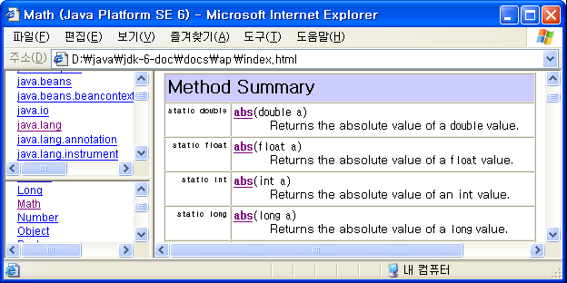
4.4 Math 클래스 내부의 정적 필드와 정적 메소드
Math 클래스
  속성 PI
    static으로 선언되어 있음
    인스턴스 생성 없이도 PI를 사용
System.out.println(" Math.PI : " + Math.PI);

Slide 12
실습
교재 P170
01 02 03 04 05 06 07 08 09 10 11 12 | public class Ch08Ex05 { public static void main(String[] args) { double d=-3.4; System.out.println( d + "의 절대값은 " + Math.abs(d) ); System.out.println("원주율(Math.PI) : " + Math.PI); int r=5; double area; area=r*r*Math.PI; System.out.println("반지름이 "+r+"인 원의 면적 "+ area); } }

